Slide 1
Information about the business
Annual General Meeting, 24 March 2020
Notes:
Takk, Leif-Arne og god dag alle sammen.

Slide 2
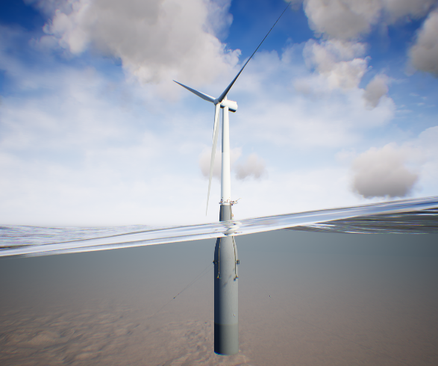
Highlights 2019
Strategic breakthrough, Hywind Tampen
Johan Sverdrup phase 1 in production
Successful delivery of 3 jackets and ULQ topside
Valhall Flank West WHP in production
Successful delivery of jacket and topside
Updated strategic direction:
High focus on green industrial projects
Steady focus on traditional oil & gas projects
Contract, Hywind Tampen offshore wind

Slide 3
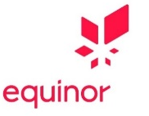
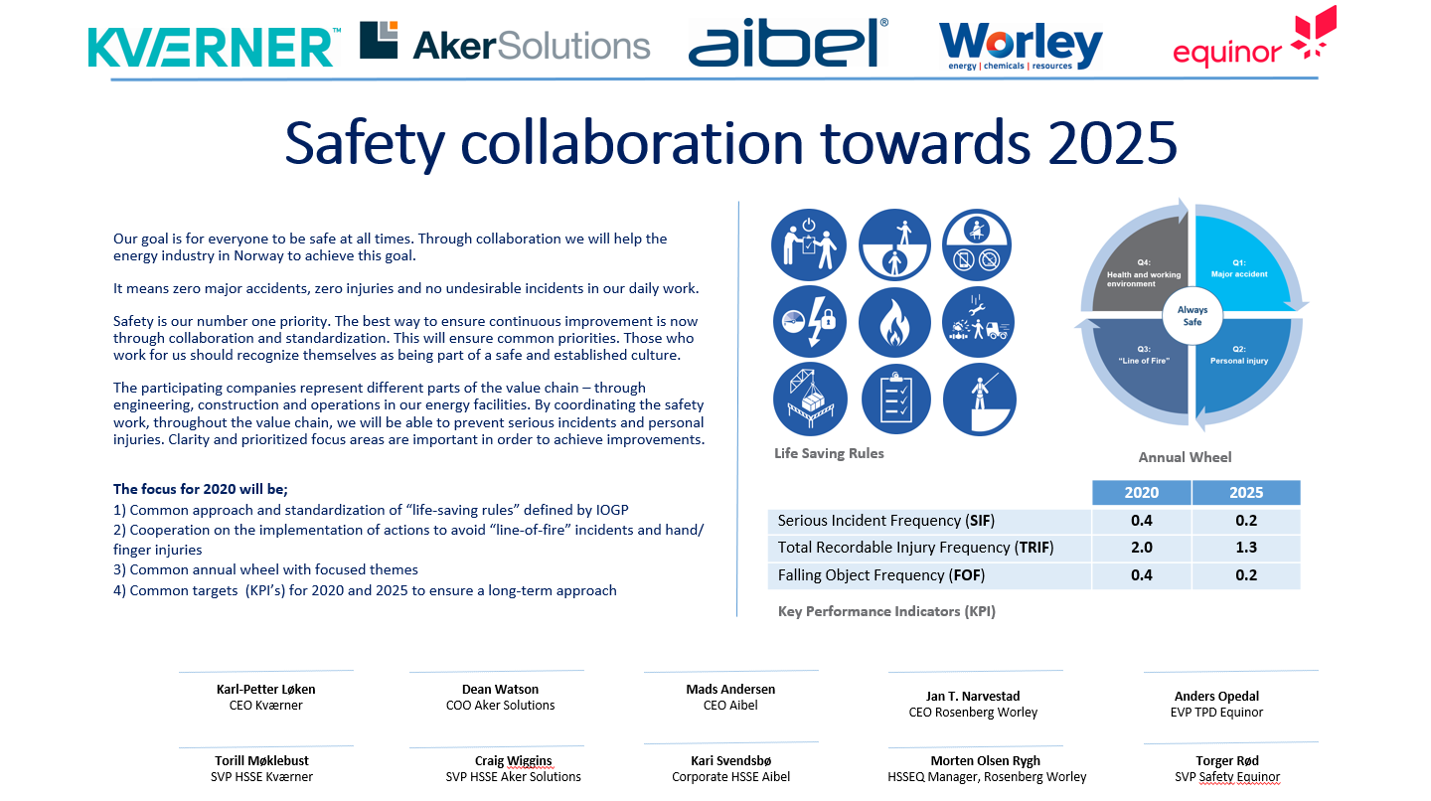
Best in class HSSE – Competitive advantage
Positive development in 2019:
No serious injuries
High HSSE attention throughout org.
Joint industry campaign for safety
Equinor, Kvaerner, Aker Solutions, Aibel, Worley
+
÷
One serious incident
Need to reduce minor medical treatment

Slide 4
Necessary measures against the covid-19 virus
Reduce number of people meeting each other at work
Home office solutions are used when possible
~1 200 foreign hired-ins demobilised
Comprehensive measures taken to prevent infection:
Travel restriction, reduced commuting, meetings etc.
Support to the health authorities:
Donation of protective gear, foundations, consulting
About 130 employees in quarantine
1 employee confirmed infected
 | December 2019
Own employees | 2 730
Hired-in | 3 630
 | March 2020
Own employees | 2 720
Hired-in | 595

Slide 5
Continuous assessments of risks and operations
Kvaerner is closely monitoring the development in the covid-19 virus pandemic*
Regulations and recommendations from public authorities implemented
Hired-in personnel based in camps at the Stord and Verdal yards demobilised
Precautions implemented to prevent negative impact on ongoing projects as well as future business opportunities
Kværner is negatively affected by both corona virus development and measures for virus protection, as well as by volatile oil price and disruptions in global markets and demand
It is too early to estimate effects on Kvaerner with respect to financial results and operations, due to the virus situation and the market volatilities.
Evaluation and management of risk associated with these factors, and implementation of further risk mitigation measures if necessary, continues as a key focus area for the Board of Directors and the administration in 2020
Execution of ongoing projects continues as effectively as possible, with fewer hired in personnel
Higher share of own employees, internal resource allocations, etc.
* See stock exchange announcement 19 March 2020

Slide 6
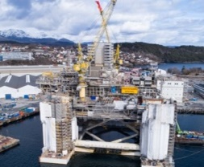
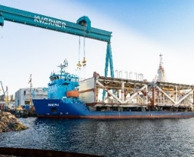
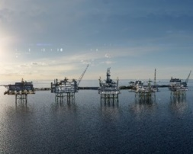
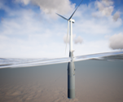
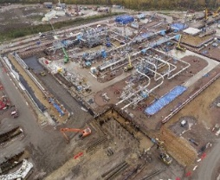
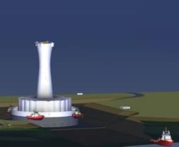
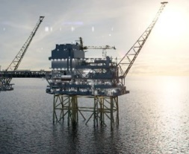
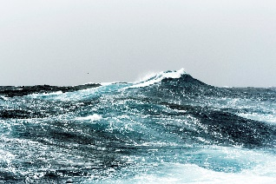
Project implementation continues with own employees
Johan Castberg FPSO
Ongoing projects progress
Higher share in use of own employees until virus-risk is clarified
Cost reductions. Temporary leave where it is relevant
Njord A upgrade
Sverdrup P2 jacket
Sverdrup RP module
Hydro Husnes Aluminium
Hywind Tampen offshore wind
Removal of platfrom, Canada
West White Rose marine ops
Nord Stream 2 onshore
Decommissioning

Slide 7
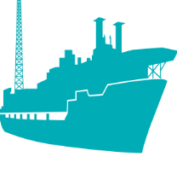
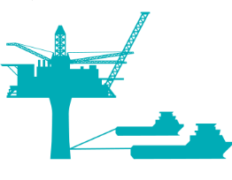
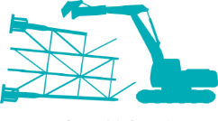
Markets
Process & Structures
FPSOs
Renewables
OIL AND GAS
PLATFORM
TOPSIDES
OIL AND GAS
PLATFORM STEEL
SUBSTRUCTURES
UNMANNED
WELLHEAD
PLATFORMS
CONCRETE SUBSTRUCTURES FOR OIL AND GAS PLATFORMS
OFFSHORE
WIND TURBINE
PLATFORMS
OFFSHORE WIND
CONVERTER
PLATFORMS
FLOATING PRODUCTION
STORAGE AND
OFFLOADING VESSELS
HYDROGEN
AND BIOFUEL
FACILITIES
CARBON
CAPTURE
FACILITIES
MARINE
OPERATIONS
ONSHORE
PROCESS PLANTS
UPGRADING &
MODIFICATION
DECOMMISSIONING
& RE-USE / RECYCLING
Positioning for new potential projects and contracts, including renewable business areas:
Offshore wind power projects, prospects for smaller units and larger convert platforms
CCS facilities, including MoU with Fortum regarding possibilities at the Klemetsrud plant
Sea-farm related projects
Decommissioning and re-use of outmoded offshore installations
Etc.

Slide 8
Strong focus on Environment, Social, Governance
E
Reducing world CO₂ emissions
Delivering offshore wind power + onshore facilities for CCS and green energy
Green shipping – ZEEDS initiative
C4IR initiative, green ocean technologies
Green electricity in own yard operations
Annually recycling >15 000 tonnes steel, use ~23 000 tonnes in new projects
Education, local value creation, diversity, health
Typically >100 apprentices every year
A key company in the «Stord-model» for education
Machine Learning Camp 2019 and 2020
Project execution model tailored to enable local content and jobs
Participant in «Including work» public programme
VI foundation, support to handicapped people
Governance principles
Based on NUES recommendations
Systematic risk monitoring
Polices for zero corruption, high standards for ethics and human rights
Step-wise implementation of TCFD reporting
S
G
CCS: Carbon Capture and Storage
ZEEDS: Zero Emission Energy Distribution at Sea
C4IR: Centre For Industrial Revolution, established by the Aker-related companies -
NUES: Norsk Utvalg for Eierstyring og Selskapsledelse (Norwegian board for good corporate governance practice)
TCFD: Task Force for Climate related Financial Disclosure
Notes:
Kværner er kjent for at vi setter liv og helse foran alt, men vi er også kjent for et sterkt fokus på ESG.
Helt fra røttene til dagens Kværner ble etablert for nesten 180 år siden har vi vært en samfunnsbygger, en bedrift som skaper verdier for både kunder, aksjonærer, ansatte, leverandører og ikke minst for samfunnet rundt oss. Det er en konkurransefaktor, og bidrar blant annet til at vi får gode rammebetingelser.
Governance er helt sentralt for oss, både fordi det går på vår egen integritet, men også fordi det handler om å bygge tillit og ta vare på tillit som blir gitt oss.
Løsninger som både er god forretning og som samtidig er bra for miljøet har Kværner jobbet med i generasjoner. For rundt 10 år siden leverte vi vårt første store offshore vindkraft-prosjekt, og de siste par årene har vi jobbet med å posisjonere oss for leveranser av bærekraftige løsninger til både grønne næringer og til olje og gass, for eksempel elektrifiserte plattformer slik som Johan Sverdrup og Erdvard Grieg.
Sliden her viser noen eksempler av det vi jobber med innen ESG.
I 2020 vil vi ta nye skritt i å integrere bærekraft i våre forretningsstrategier.
Det å ta vare på miljøet er en verdi for oss, og i tillegg tror vi det ligger gode forretningsmuligheter for Kværner innen bærekraftige anlegg.

Slide 9
Strategic direction
Well positioned:
HSSE – Best in class ambition
Leading execution model
Business model based on design-build contract, based on solid and positive cash flow
Well positioned for new projects
Renewable business areas
Oil & gas projects
Main focus spring 2020
Protect lives and health during the corona pandemic
Handle the company and its operations as well as possible during the crisis
Prepare for the aftermath of the crisis
Develop the company’s business possibilities
Kværner er en samfunnsbygger

Slide 10
Annual accounts
Notes:
Så over til detaljene i årsregnskapet.

Slide 11
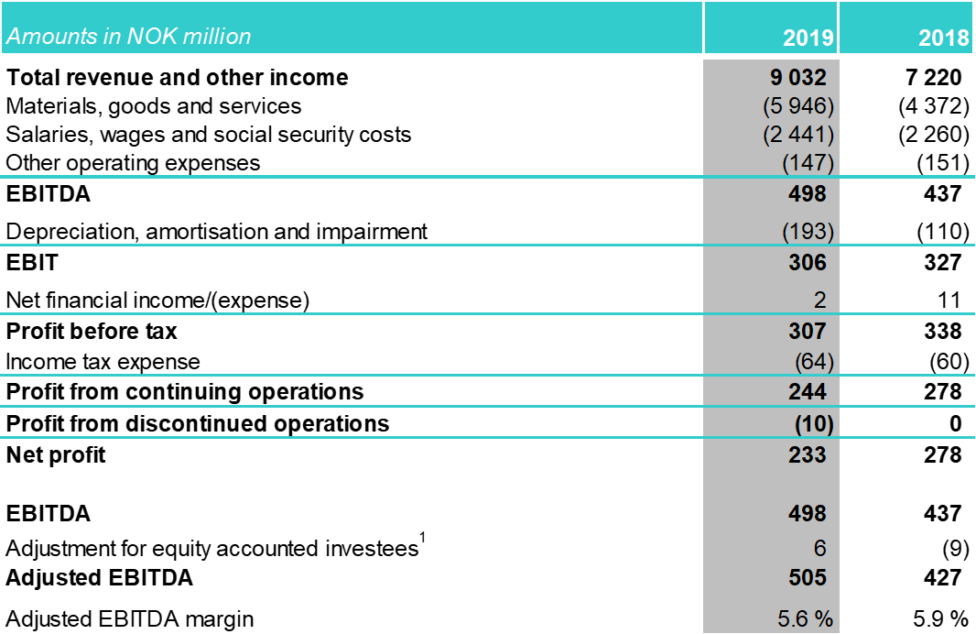
Income statement
¹ Adjustment for embedded foreign currency derivatives impact in jointly controlled entities closely related to Kvaerner’s operating activities
Notes:
Resultatregnskap:
Driftsinntekter og andre inntekter beløp seg til 9 milliarder kroner. Økningen fra forrige år skyldes hovedsakelig høyere aktivitet innen forretningsområdet FPSOs. Aktiviteten innen forretningsområdet Process & Structures var også høyere sammenliknet med 2018.
Kværners hovedmål på finansiell lønnsomhet er justert EBITDA. Justert EBITDA ekskluderer effekten av innebygde derivater rapportert i felleskontrollert virksomhet nært knyttet til Kværners driftsaktiviteter (det er justert for en kostnad på 6 millioner kroner for 2019)
Justert EBITDA på 505 millioner kroner representerer en økning på 77 millioner kroner fra 2018. Justert EBITDA margin var 5,6% mot 5,9% i 2018
Avskrivninger økte med 83 millioner kroner til 193 million kroner som følge av avskrivninger på rett til bruk eiendeler på 45 millioner (IFRS 16 Leieavtaler), nedskrivning av digitaliseringsprosjektet på 23 millioner og investeringer i anlegg og utstyr for verftene på Stord og i Verdal
Netto finansinntekt i 2019 var på 2 millioner kroner sammenlignet med 11 millioner i 2018. Reduksjonen reflekterer rentekostnader på leieforpliktelser, regnskapsmessig tap på innebygde derivater, motvirket av høyere netto renteinntekter før IFRS 16 Leieavtaler
Konsernets skattekostnad på 64 millioner kroner tilsvarer en effektiv skattesats på 21 prosent, et mindre avvik fra norsk nominell skattesats på 22 prosent.
Resultat fra avviklet virksomhet var et tap på 10 millioner kroner. I 2018 dekket forsikringsoppgjør for Longview prosjektet årets kostnader

Slide 12
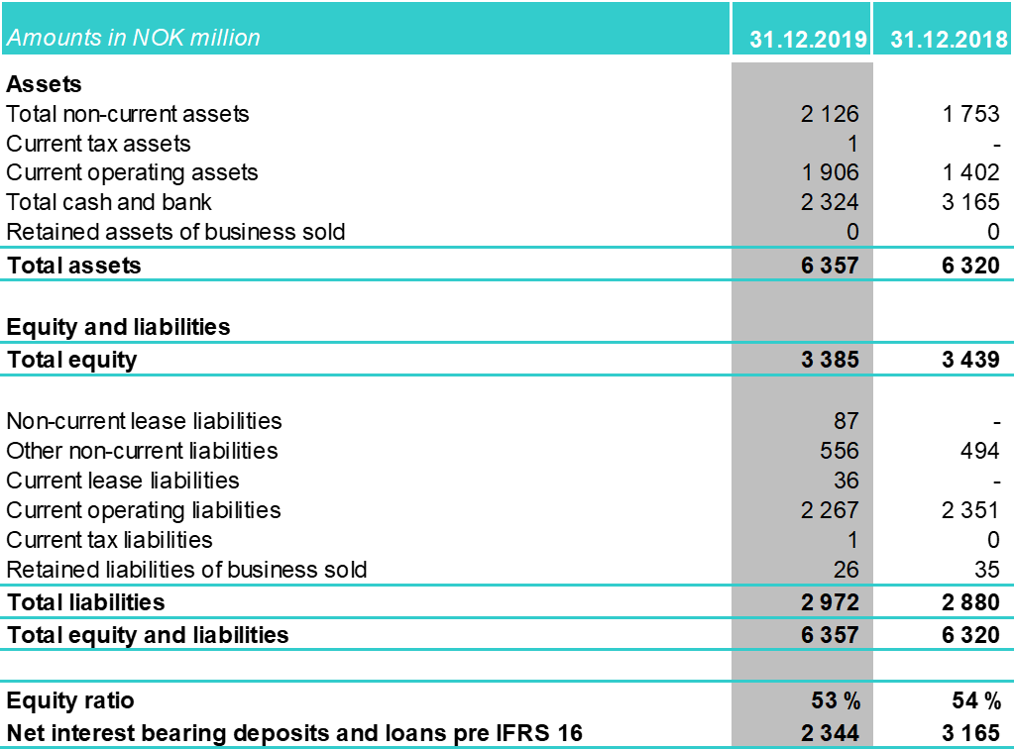
Kvaerner group - Balance sheet
Notes:
Balanse:
Langsiktige eiendeler beløp seg til 2,1 milliarder kroner, og var 373 millioner kroner høyere enn i 2018. Økningen skyldes hovedsakelig investeringer i varige driftsmidler, spesielt den pågående utviklingen av kaien på Stord-verftet, og rett til bruk eiendeler som fra og med 2019 balanseføres i henhold til ny regnskapsstandard for leieavtaler (IFRS 16)
Kortsiktige driftsrelaterte eiendeler økte med 504 millioner kroner til 1,9 milliarder kroner
Kontantbeholdningen ved årsslutt var over 2,3 milliard kroner, en reduksjon på 841 millioner fra 2018. Reduksjonen reflekterer hovedsakelig forverret arbeidskapital, investeringer og betalt utbytte som overstiger årets driftsresultat før avskrivninger og nedskrivninger
Totale eiendeler ved årsslutt 2019 beløp seg til 6,4 milliarder kroner
Konsernets egenkapital var 3,4 milliarder kroner per 31 desember 2019, og gjenspeiler en egenkapitalandelen på 53 prosent
Leieforpliktelser beløp seg til 123 millioner kroner, hvorav 87 millioner kroner var langsiktig og 36 millioner kroner var kortsiktig per årsslutt 2019
Annen langsiktig gjeld på 556 millioner kroner er i hovedsak pensjonsforpliktelser og utsatt skatt
Konsernet hadde ingen rentebærende gjeld ved årsslutt 2019. Tilgjengelig låneramme er 2 milliarder kroner og løper frem til september 2024
Kortsiktig driftsrelatert gjeld var 2,3 milliarder kroner ved årsslutt 2019 og omfatter leverandørgjeld og andre avsetninger
Gjeld for avviklet virksomhet var 26 millioner kroner per årsslutt 2019

Slide 13
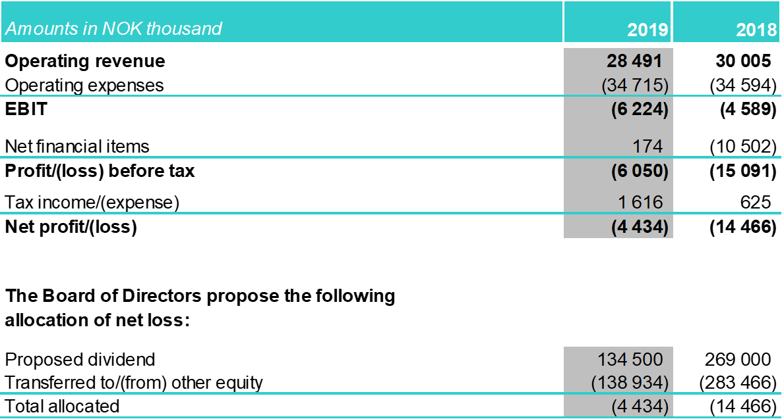
Kværner ASA - Income statement and allocation of profit/(loss)
Notes:
Over til Kværner ASA:
Driftsinntekter på 28 millioner kroner knytter seg til morselskapsgarantier som er fakturert konsernselskaper og nærstående parter
Driftskostnader beløp seg til 35 millioner kroner, samme nivå som i 2018
Netto finanskostnader på 174 tusen kroner knytter seg til netto rentekostnad på lån fra/til konsernselskaper, gebyrer for konsernets syndikatlån, redusert med eksterne renteinntekter
Selskapets skatteinntekt på 2 million kroner tilsvarer en skatteprosent på 27 prosent. Avvik fra nominell skattesats på 22 prosent skyldes skatteeffekt på permanente forskjeller (reversert nedskrivning lån til Kv. Finland)
De seneste årene har Kværner levert flere betydelige prosjekter med forutsigbar gjennomføring og solide resultater, noe som har resultert i en sterk finansiell stilling. I tråd med utbyttepolitikken foreslår styret en utbytteutbetaling på 50 øre per aksje. Årets underskudd foreslås dekket fra annen egenkapital. En solid balanse, og konkurransefortrinnet dette gir Kværner, vil fortsatt være en viktig faktor i vurderinger av fremtidige utbytteutbetalinger

Slide 14
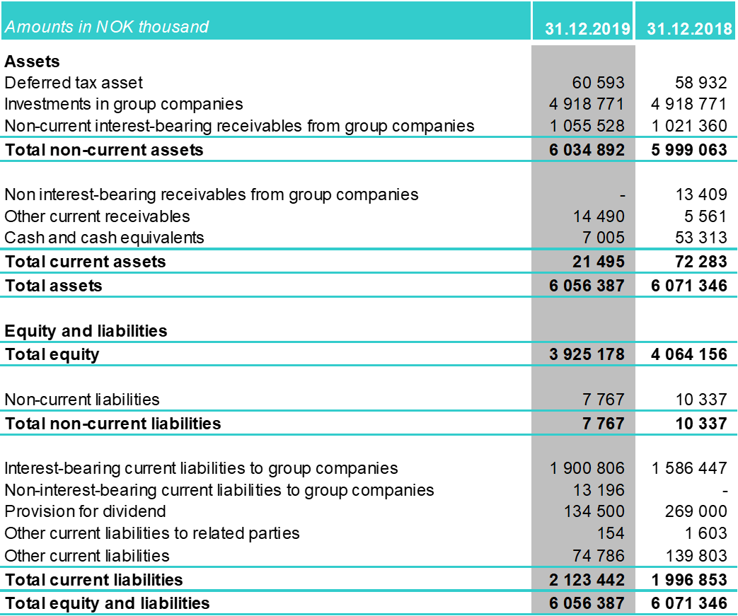
Kværner ASA Balance sheet
Notes:
Aksjer i konsernselskaper på 4,9 milliarder kroner er morselskapets investering i Kværner Holding AS
Kværner ASA har 7 millioner kroner innestående i konsernets konsernkontosystem
Selskapets egenkapital utgjør 3,9 milliarder kroner og egenkapitalandelen er 65 prosent
Rentebærende gjeld til konsernselskaper utgjør 1,9 milliarder kroner og knytter seg til datterselskapenes innskudd i konsernkontosystem
Det er avsatt for foreslått utbyttebetaling, i tråd med norske regnskapsregler

